Slide 1
Консультативная и тренинговая
работа с родителями, имеющими сложности в воспитании детей дошкольного возраста.
Слайд-шоу подготовлено педагогом-психологом
ГОУ (детский сад) №2438
Луниной Надеждой Александровной

Slide 2
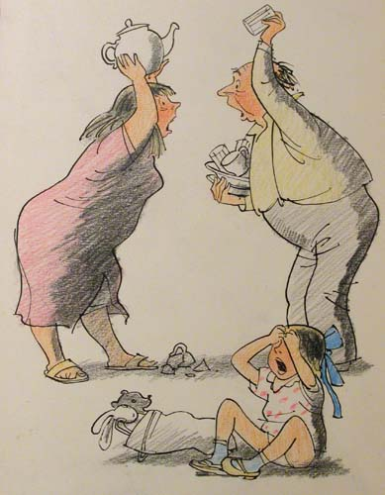
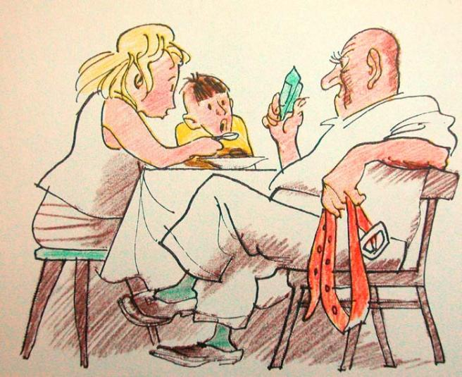
Следует отметить, что часть родителей, обеспокоенная возникшими проблемами, пытается разрешить их собственными силами. Родители детей с отклонениями в развитии принимают активное участие в создании родительских ассоциаций, просветительских фондов, центров милосердия и социального партнерства (общество "Даун синдром"; "Ассоциация родителей детей с нарушениями слуха"; "Общество помощи аутичным детям "Добро" и многие другие).
К сожалению, во многих семьях не только не созданы адекватные условия для развития детей, но, напротив, семейная ситуация оказывает деструктивное воздействие на ребенка, травмируя его незащищенную личность.
Семья - микросоциум, в котором ребенок не только живет, но в котором формируются его нравственные качества, отношение к миру людей, представления о характере межличностных и социальных связей.

Slide 3
Родителей очень важно привлечь, заинтересовать в сотрудничестве со специалистами дошкольного учреждения для того, чтобы помочь им решить проблемы, связанные со сложностями в воспитании детей. С этой целью проводятся консультации и тренинги. На тренингах родителям предоставляется возможность взглянуть на ситуацию с разных сторон: со стороны ребенка, со стороны взрослого, со стороны профессиональных педагогов и других специалистов.
Работа с родителями
Общие и групповые
родительские собрания
Анкетирование
Консультирование
Информационные
выставки и стенды
Диагностика
Творческие
встречи
Музыкальные
гостиные
Творческие
мастерские
Дни открытых
дверей
Детско-родительские
праздники и досуги
Мастер-классы
для родителей

Slide 4
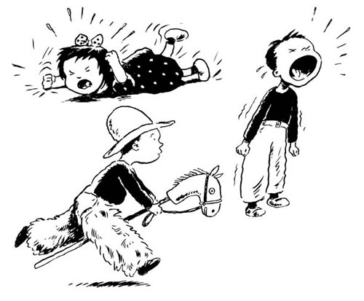
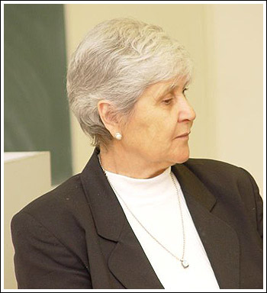
Тренинги помогают изменить представления и взгляды родителей на проблемную ситуацию. И их вопросы уже начинают звучать по-другому: вместо «как изменить моего ребенка?» появляется вопрос «как изменить мое отношение к ребенку?», вместо «почему у меня трудный ребенок?» будет звучать «почему мне трудно справиться со своим ребенком?»; вместо «что мне с ним делать?» будет новая постановка вопроса «что мне изменить в себе и в сложившейся ситуации?» или «чем я могу ему помочь?»
В своей книге "Общаться с ребенком. Как?" Ю.Б. Гиппенрейтер пишет: <<Непослушных детей, а тем более детей, "отбившихся от рук", принято обвинять. В них ищут злой умысел, порочные гены и т.п. На самом же деле, в число "трудных" обычно попадают дети не "худшие", а особенно чувствительные и ранимые.
«Трудный" ребенок нуждается только в помощи - и ни в коем случае не в критике и наказаниях.>>
Гиппенрейтер Юлия Борисовна

Slide 5
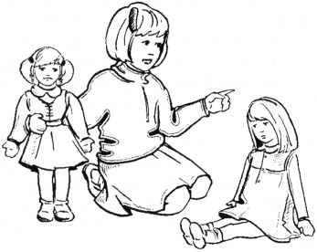
Психологи выделили четыре основных причины серьезных нарушений поведения детей.
Первая - борьба за внимание. Если ребенок не получает нужного количества внимания,
которое ему так необходимо для нормального развития и эмоционального благополучия, то он находит способ его получить - непослушание.
Взрослые так и сыплют замечания... Нельзя сказать, что это уж очень приятно, но внимание все-таки получено. Лучше такое, чем никакого.

Slide 6
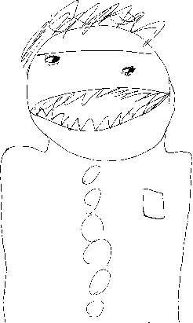
Вторая причина - борьба за самоутверждение против чрезмерной родительской власти и опеки.
Если замечания и советы слишком часты, приказы и критика слишком резки, а опасения слишком преувеличены, то ребенок начинает восставать. Взрослый сталкивается с упрямством, своеволием, действиями наперекор. Смысл такого поведения для ребенка - отстоять право самому решать свои дела, и, вообще, показать, что он личность.
Третья причина - желание отомстить. Дети часто бывают обижены на взрослых. И снова в глубине души ребенок переживает и даже страдает, а на поверхности - все те же протесты, непослушание, неуспеваемость. Смысл "плохого" поведения в этом случае можно выразить так: "Вы сделали мне плохо - пусть и вам будет тоже плохо!.."

Slide 7
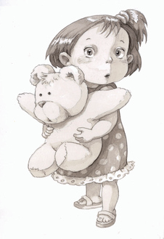
Четвертая причина - потеря веры в собственный успех, которая происходит из-за низкой самооценки ребенка. Накопив горький опыт неудач и критики в свой адрес, он, вообще, теряет уверенность в себе. Он приходит к выводу: "Нечего стараться, все равно ничего не получится". Это - в душе, а внешним поведением он показывает: "Мне все равно", "И пусть плохой", "И буду плохой!"
Всякое серьезное нарушение поведения ребенка - это сигнал о помощи. Своим поведением он говорит нам: "Мне плохо! Помогите мне!"
Задача понять причину, на первый взгляд, не простая. Но все же выявить истинную причину плохого поведения довольно просто, хотя способ может показаться весьма необычным - нужно обратить внимание на собственные чувства.

Slide 8
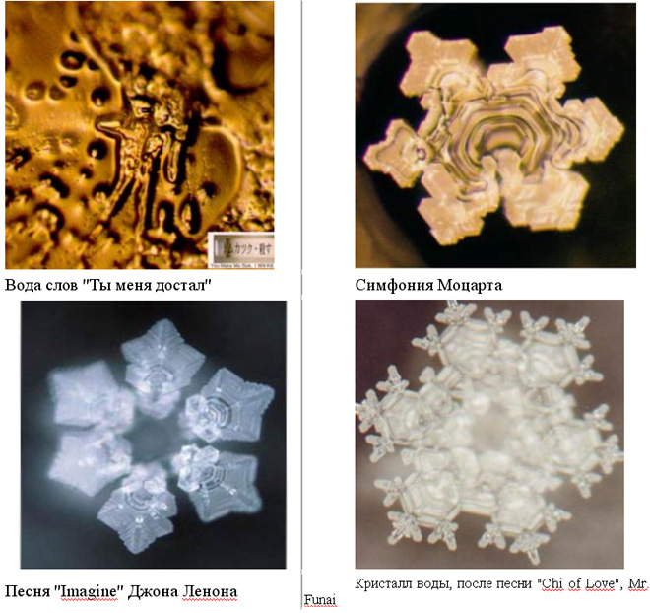
Переживания взрослых - это своеобразное зеркало скрытой эмоциональной проблемы ребенка.
Эмоции «передаются», ими «заражаются», они меняют поведение человека.

Slide 9
Консультативная и тренинговая работа с родителями, имеющими сложности в воспитании детей помогает им понять и раскрыть причины возникших проблем, привлекает их к совместному сотрудничеству со специалистами, которые не навязывают свою помощь, а предлагают её. Специалисты не только становятся помощниками ребенка, но самое главное они становятся помощниками родителей, которые начинают осознавать и понимать всю трудность и важность воспитательного процесса, заботы о ребенке.

